Slide 1
4.4 字符编码
问题的提出：我校学生用7位编码，原因？
学号1210123、 1250123、1150123等的含义？
什么是编码？
问题：
职称编码的规律？好处？
用一定位数的数字或代码唯一地表示某些信息
举例你常用到那些编码？
职称编码
教师 科研 工程
011 研究员 061 教授级高工 081 012 副研 062 高工 082 013 助研 063 工程师 083
014 见习 064 助工 084
019 未定职 069 未定职 089
邮政、电话、身份证等
教授
副教授
讲师
助教
未定职

Slide 2
西文字符：ACSII码
(American Standard Code for Information Interchange)
用7位二进制编码，最高位0
问题：为什么用7位？
0~127共可表示128个字符
‘A’～‘Z’ 26
‘a’～’z’ 26
‘0’～’9’ 10
其他键盘字符、控制键
<=128
0～32、127为非图形字符，其余94个图形字符
EBCDIC 扩展二十进制编码 8位

Slide 3
需记字符和规律：
换行 0AH 10
回车 0DH 13
空格 20H 32
‘0’～‘9’ 30H～39H 48～57
‘A’～‘Z’ 41H～5AH 65～90
‘a’～‘z’ 61H～7AH 97～122
例如：“a”字符的编码为01100001，对应的十进制数是97；
问题：存放了 0110001
计算机怎么知道是字符还是数值？

Slide 4
汉字编码
键盘输入
输入码
国标码
机内码
字形码
屏幕
打印机
输出
(1) 输入码
音码类：全拼、双拼、微软拼音、自然码和智能ABC等
形码类：五笔字型法、郑码输入法、表形码等 。
(2) 国标码(GB2312－80)
每个汉字占两个字节，为什么 ？
最高位0， 2⁷×2⁷=16129
一级汉字：3755个；二级汉字：3008个。

Slide 5
汉字94×94的矩阵（ASCII码94个图形字符）即94个区和94个位，由区号和位号构成汉字的区位码 。
区号
位号
汉字的国标码与区位码的关系：
每个汉字的区号和位号各加32(20H)就构成了国标码
加32的原因：为了与ASCII码兼容，每个字节值大于32 （0～32为非图形字符码值）

Slide 6
(3)机内码
汉字在设备或信息处理系统内部最基本的表达形式。
为了在计算机内部能够区分是汉字编码还是ASCII码 ，将国标码每个字节最高位设置为1(80H 1000 0000B).
国标码 “中” (56 50)H (0 1010110 0 1010000)B
机内码 (D6 D0)H (1 1010110 1 1010000)B
三种码之间关系：
机内码=国标码+80 80H=区位码+A0 A0H
思考：6AH、B1H、D2H、53H、C8H、B4H
这6个字节有几个汉字

Slide 7
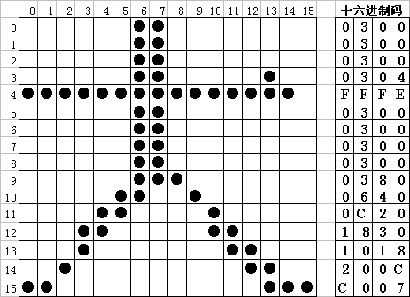
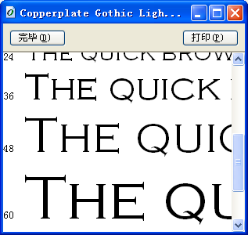
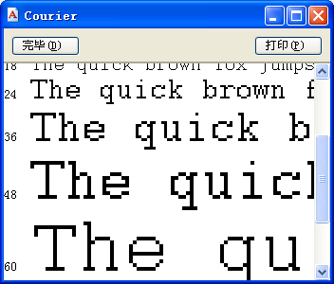

(4) 汉字字形码
点阵：汉字字形点阵的代码
有16×16、24×24、32×32、48×48等
编码、存储方式简单、无需转换直接输出
放大后产生的效果差
思考： 24×24点阵一个汉字占多少字节？
矢量：存储的是描述汉字字形的轮廓特征
矢量方式特点正好与点阵相反
点阵
FON
矢量
TTF

Slide 8
Unicode字符集编码
国际标准，统一地表示世界上的主要文字。
1.Unicode编码方式
每个字符占用2个字节，最多可表示2¹⁶(65536)个字符
2.Unicode 的实现方式( UTF Unicode Translation Format)
分为三种转换格式：
UTF-8：以8位序列来编码的，用一个或几个字节来表 示一个字符。与ASCII码兼容。
UTF-16：两个字节或称16位编码
UTF-32：四个字节或称32位编码

Slide 9
不同字符编码的存储
ASCII
0xxxxxxx
GB
0xxxxxxx
0xxxxxxx
GB机内码
1xxxxxxx
1xxxxxxx
UTF-16 码
xxxxxxxx
xxxxxxxx

Slide 10
问题 汉字乱码：
1.消除Windows系统乱码
修改注册表
2.消除应用程序(包括游戏)乱码
重新安装中文软件（中文链接库被英文链接库覆盖DLL)
或英文软件装内码转换软件（如南极星）
3.消除网页上的乱码
“查看”菜单下的“编码”
4.电子邮件乱码
操作系统语种不同

Slide 11
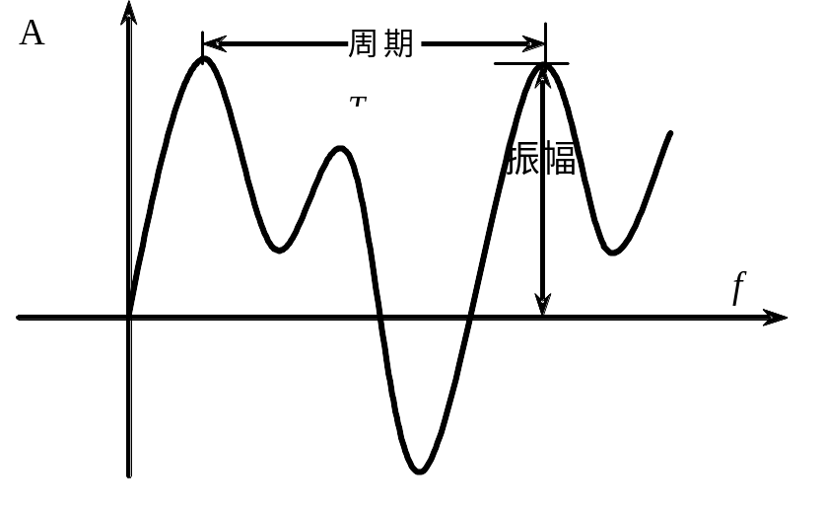
1.基本概念
声音编码
声波：声源体发生振动会引起四周空气 振荡，振荡方式就是声波。
复杂的声波由许许多具有不同振幅和频率的正弦波组成。
周期T:重复出现的时间间隔;
振幅A:波形相对基线的最大位移, 表示音量的大小;
频率f:信号每秒钟变化的次数,即1/T
以赫兹(Hz)为单位。

Slide 12
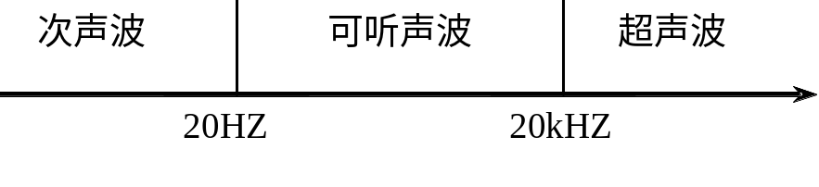
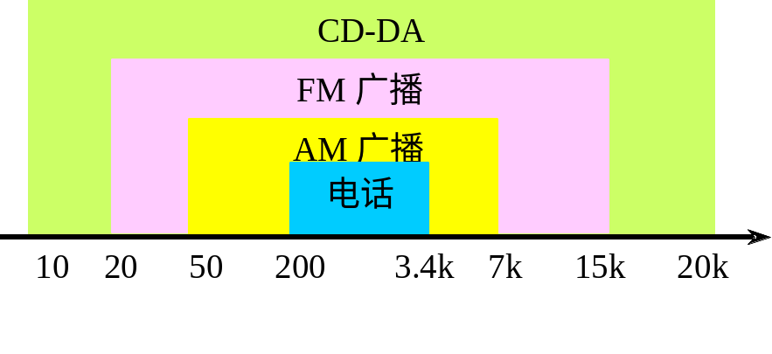
声音按频率分类
正常人所能听到的声音频率范围为20 Hz～20 kHz。
声音质量的频率范围:
CD 如随身听
FM:调频
AM:调幅
把调制信号从低频搬移到了高频，以便利用电离层传播,
调频声音的高低变为频率的变化的电信号,
调幅就是用声音的高低变为幅度的变化的电信号.

Slide 13
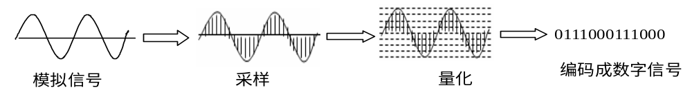
2.模拟音频的数字化
用计算机对音频信息处理，就要将模拟信号（如语音、音乐等）转换成数字信号。
模拟信号
采样
量化
编码
数字信号
采样 每隔一定时间间隔对模拟波形上取一个幅度值。
量化 将每个采样点得到的幅度值 以数字存储。
编码 将采样和量化后的数字数据以一定的格式记录下来

Slide 14
3.数字音频的技术指标
采样频率、量化位数和声道数
采样频率： 每秒钟的采样次数
量化位数(采样精度) ：存放采样点振幅值的二进制位数。通常 量化位数有8位、16位，分别表示有2⁸、2¹⁶个等级。
声道数 ：声音通道的个数 ，立体声 为双声道。
每秒钟存储声音容量的公式为：
采样频率×采样精度×声道数/8=字节数
例如，用44.10 kHz的采样频率，16位的精度存储，则录制1秒钟的立体声节目，其WAV文件所需的存储量为：
44 100×16×2/8=176 400（字节）

Slide 15
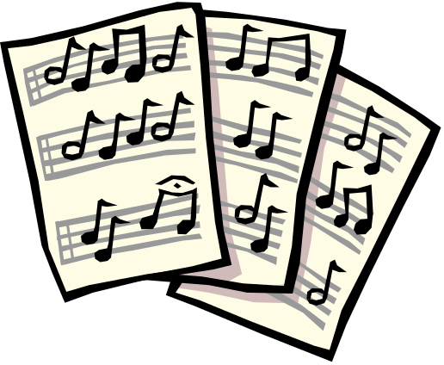
4.数字音频的文件格式
Wave格式文件（. Wav）
记录了真实声音的二进制采样数据，通常文件较大。
MIDI格式文件（.MID）
数字音乐的国际标准. 记录的是音符数字，文件小。
MPEG音频文件（.MP1/.MP2/.MP3）
采用MPEG音频压缩标准进行压缩的文件。
RA格式文件（.ra）
RA（Real Audio）是Real Network公司制定的音频压缩规 范，有较高的压缩比，采用流媒体的方式在网上实时播放。

Slide 16
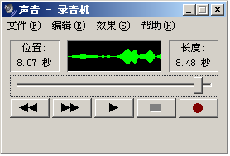
5.声音的录制与播放
“录音机”是用于声音文件的录制与播放，还可以对声音进行编辑和特殊效果处理。
录制声音
编辑声音
删除声音 当前位置之前或之后
插入声音
移动声音 删除和插入间接完成

Slide 17

图像编码
1.基本概念
图形和图像
图形：由点、线等组成的有边界画面，文件中存放描述图形的指令。
图像：由图像设备输入的无边界画面，数字化后以位图形式存储。
图形与图像的数字化
分辨率（行、列）和颜色深度
真彩色每个像素点占3个字节，2²⁴=16777216 种颜色。
计算存储一秒图像公式：
列数×行数×像素的颜色深度/8 ×帧/秒=字节数
例：1280×1024分辨率的“真彩色”电视图像， 按每秒30帧计算，显示1分钟，则需要：
1280×1024×3×30×60 ≈ 6.6 GB

Slide 18
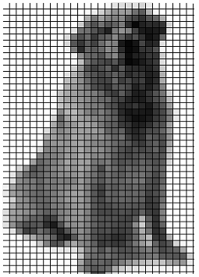
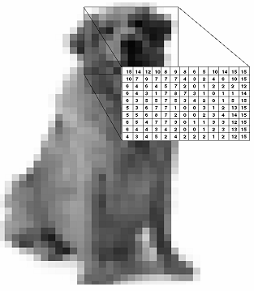
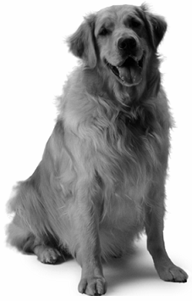
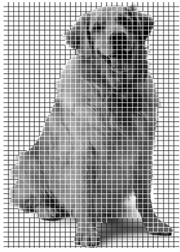
2.图像的数字化
采样
用多少个像素点的“列数×行数”表示，分辨率越高，图像越清晰，存储量也越大。
量化
量化是在图像离散化后，将表示图像色彩浓淡的连续变化值离化为整数值的过程。 把量化时所确定的整数值取值个数称为量化级数,也称为颜色深度.
图像 采样 量化 数字图像

Slide 19
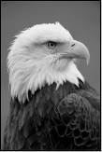
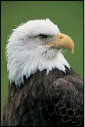
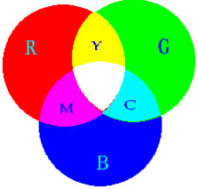
颜色深度
①黑白图 图像的颜色深度为1，则用一个二进制位1和0表示纯白、纯黑两种情况；
②灰度图 图像的颜色深度为8，占一个字节，灰度级别为256级。通过调整黑白两色的程度（称颜色灰度）来有效地显示单色图像；
③RGB 24位真彩色 彩色图像显示时，由红、绿、蓝三基色通过不同的强度混合而成，当强度分成256级（值为0～255），占24位，就构成了224=16777216种颜色的“真彩色”图像。
灰度图
彩色图

Slide 20
图像的分辨率和像素位的颜色深度决定了图像文件的大小，计算公式为：
列数×行数×颜色深度÷8=图像字节数
例 当要表示一个分辨率为640×480的“24位真彩色”图像，则需要：
640×480×24÷8≈1MB
由此可见，数字化后的图像数据量十分巨大，必须采用编码技术来压缩信息。它是图像传输与存储的关键。

Slide 21


2.常用图像文件格式
BMP和DIB格式文件
与设备无关的位图格式文件，Windows环境中经常使用.
GIF格式文件
Internet上的重要文件格式之一，最大不超过64 KB，
256色以内，压缩比较高，与设备无关。
JPEG格式文件（.JPG）
利用JPEG方法压缩, Internet上重要文件格式之一，
适用于处理256色以上、大幅面图像。
WMF格式文件
位图与矢量图的混合体, Windows中许多剪贴画图像
是以该格式存储的。广泛应用于桌面出版印刷领域。

Slide 22
3. 图像数据的获取
利用图像处理软件和现成的图像库
最常用的是Photoshop,可以绘图,也可以编辑来自网络、CD-ROM光盘上存储的图像库
“画图”程序可以获取屏幕界面
利用数字化设备获取
数码相机、数字摄象机，将拍摄的自然界景物按数字格式存储通过连接转换转换成计算机中的图像和影象文件。
扫描仪将照片、艺术作品转换成数字图像文件。

Slide 23
4.4.3 数据压缩技术
1.数据压缩的重要性和可能性
数字化了的视频和音频信号的数量之大是非常惊人的
一幅（1280×720）的24位真彩色数据量大约在2.6 MB
一部60分钟（按每秒25帧）, 44.10 kHz、16位声卡存储影片占用：
=(1280*720*3*25+ 44 100×16/8)*3600≈10GB
带来的问题
占用存储容量
降低通信干线的信道传输率
影响计算机的处理速度和播放效果
问题的解决：数据压缩

Slide 24
4.4.3 数据压缩技术
数据压缩可能性：
一幅图像中，各像素点的相关性
视频视频图像中，各帧图像之间有着相同的部分
因此数据的冗余度很大
数据压缩：是通过编码的技术来降低数据存储时所需的空间，
等需要使用时，再进行解压缩。
数据压缩方法：无损压缩和有损压缩

Slide 25

数据压缩技术的性能指标
①压缩比: 即压缩前后所需的信息存储之比要大；
②恢复效果 即要尽可能恢复到原始数据
③速度 即压缩、解压缩的速度
④开销 实现压缩的软、硬件开销要小

Slide 26
  1.无损压缩（解压缩后信息不失真，可逆）
  这类算法主要特点是压缩比较低，为2:1～5:1，一般用来压缩文本数据或计算机绘制的图像（色彩不丰富）。
典型的编码：
  行程编码：对连续出现的符号用一个计数值来表示，能确保解压后的数据不失真 。
例用于文字压缩:
AAAAABBBBCCDDDDDD
5A4B2C6D
  Huffman编码
  编码思想：出现频率较高的符号采用短码字，出现频率较低的符号采用较长的码字，以达到缩短平均码长来实现数据的压缩。

Slide 27
2. 有损压缩
有损压缩方法是以牺牲某些信息（这部分信息基本不影响对原始数据的理解）为代价，换取了较高的压缩比。
广泛用于语音、图像和视频数据的压缩。
3.数据压缩的国际标准
JPEG标准 适用于连续色调和多级灰度的静态图像
MPEG标准 适用于运动图像、音频信息。包括MPEG视频、MPEG音频、MPEG系统（视频和音频的同步）。MPEG已制定了MPEG-1、MPEG-2、MPEG-4和MPEG-7四种。

Slide 28
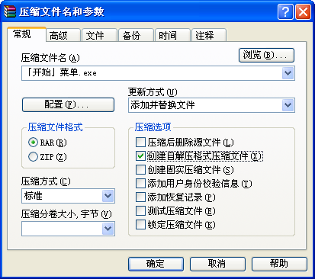
文件压缩和解压缩软件
压缩工具软件（如ARJ、PKZIP 、WinZip、WinRAR等）对原来的文件进行压缩处理，这种压缩通常是无损压缩。压缩后所生成的文件称为压缩包，体积只有原来的几分之一甚至更小。

